Slide 1
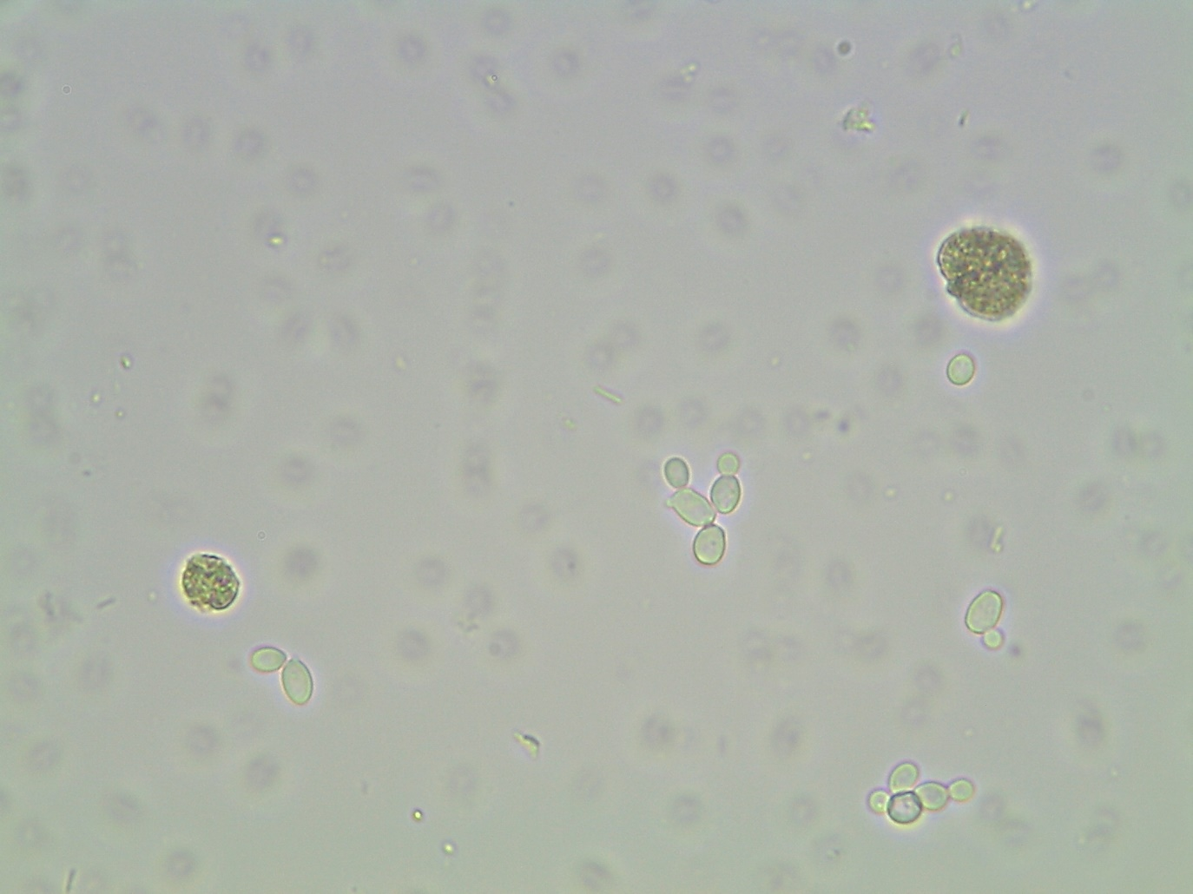
Kvasinky
Nativní preparát

